Slide 1
Nejlepších
10 maturantů
2014

Slide 2
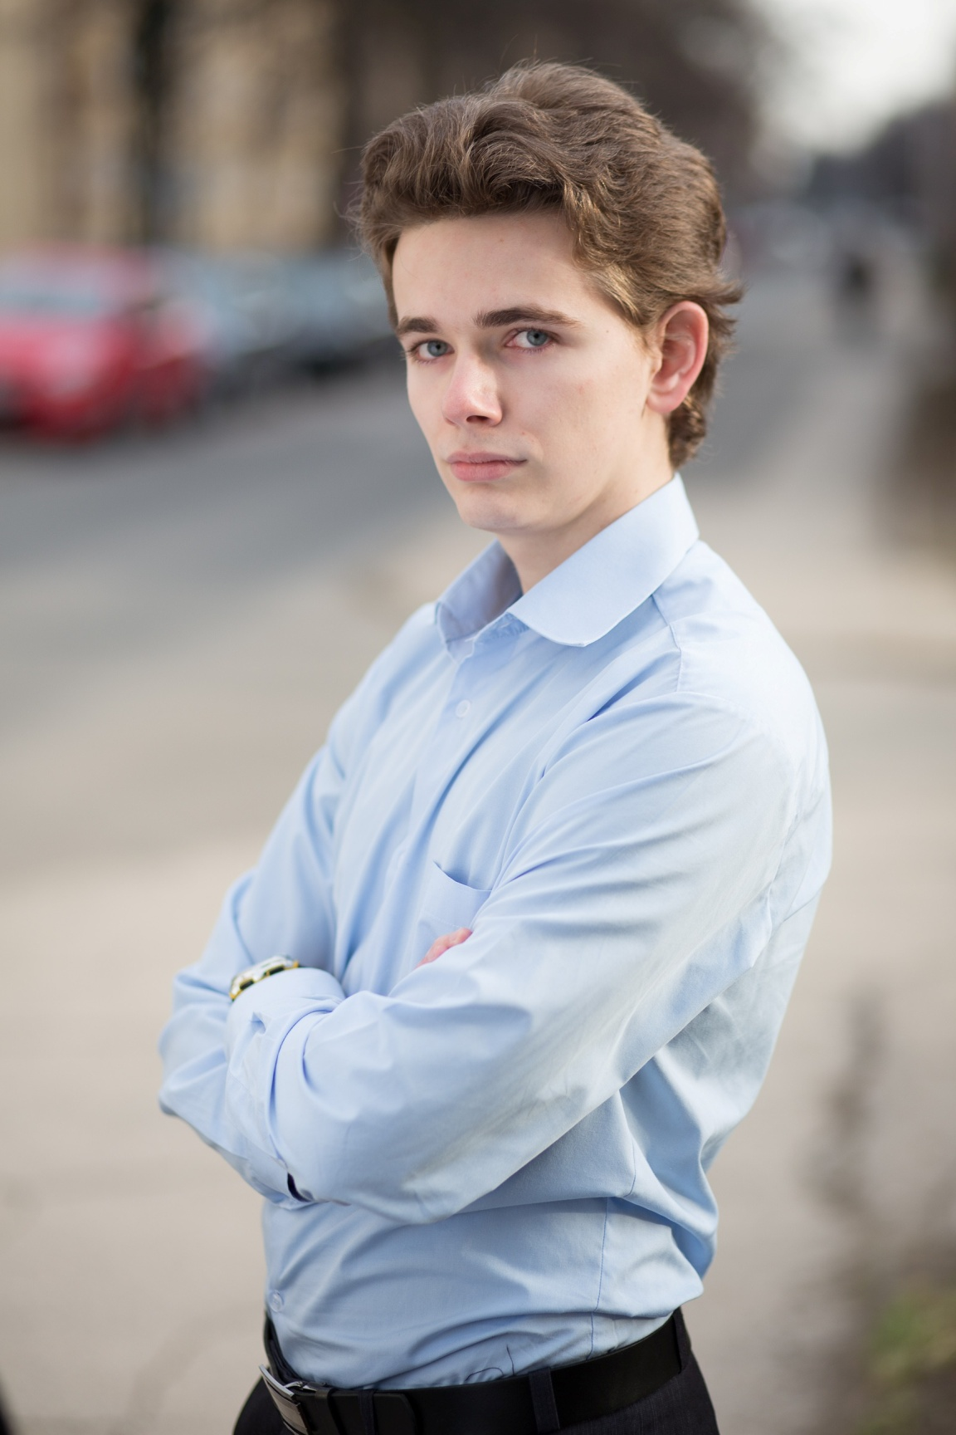
Radim Lipovčan
Prospěch: 1,18
Krajské kola:
Střed. odb. činnost
Přírodovědný klokan
Eurorebus
Celostátní kolo:
Střed. odb. činnost
(4. místo)
Talent Regionu:
2010, 2013

Slide 3
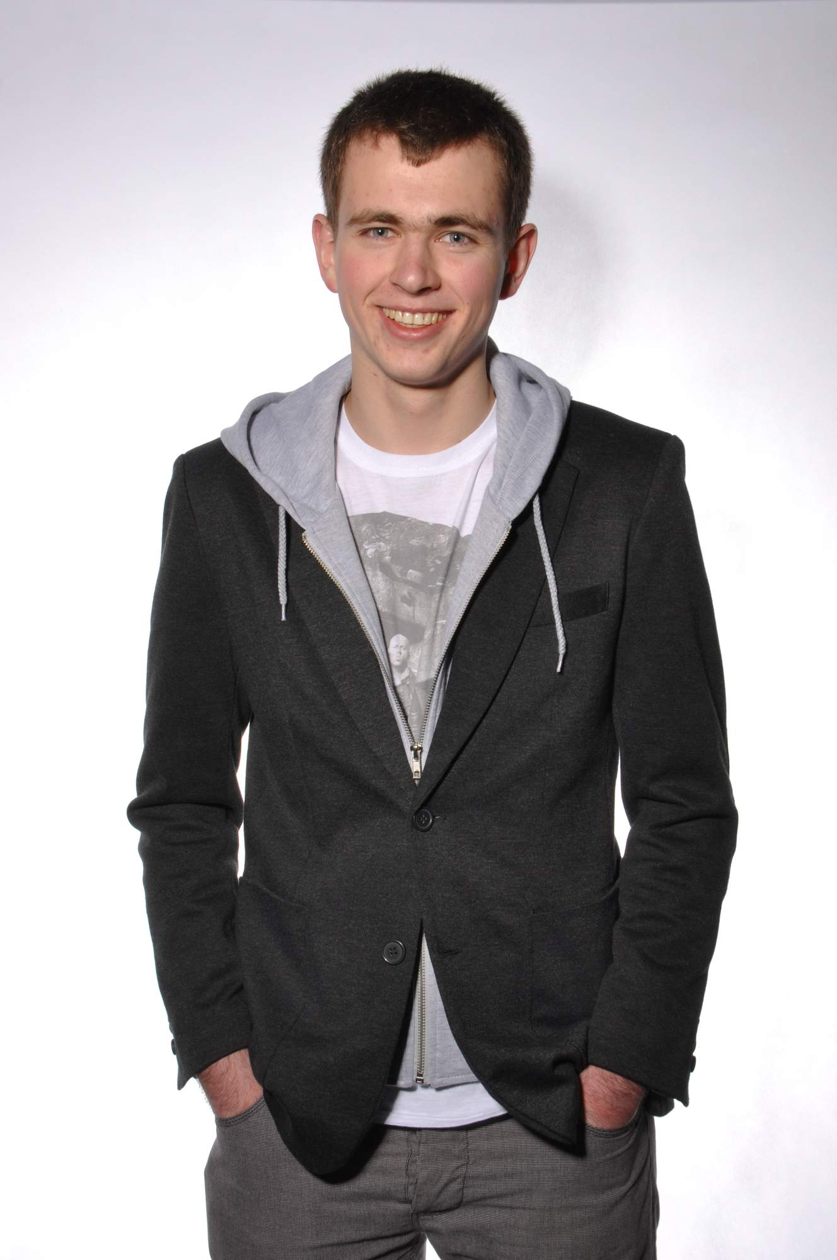
Daniel Bialožyt
Prospěch: 1,04
Celostátní kolo:
Fykosí fyziklání
Bobřík informatiky
Internetová matematická olympiáda

Slide 4
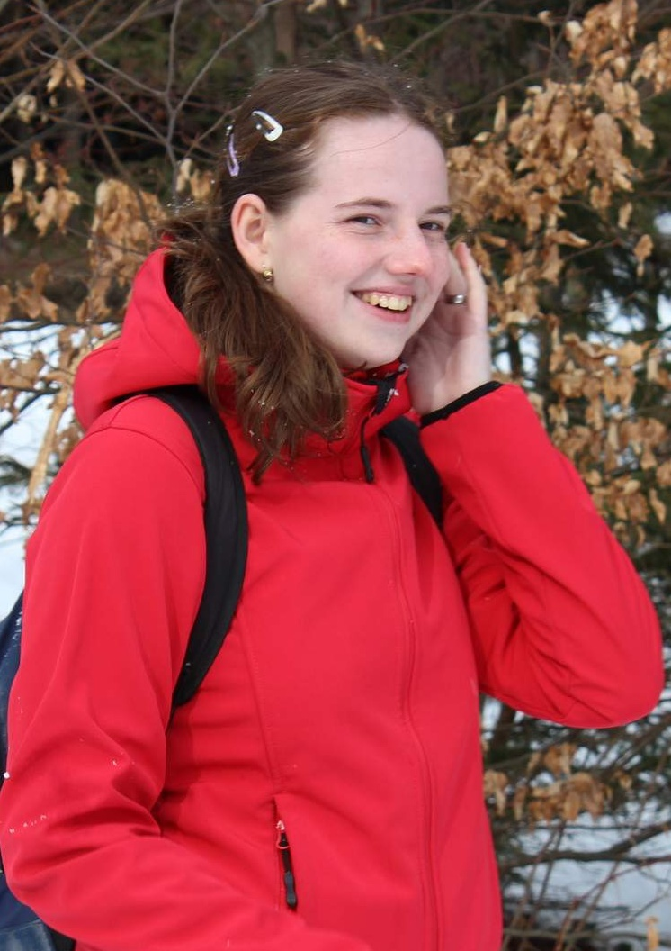
Ester Tomíčková
Prospěch: 1,00
Okresní kola:
Fyzika kategorie E, F
Krajské kolo:
Fyzika kategorie E
Španělský jazyk
Celostátní kolo:
Bobřík informatiky
O poklad krále králů
Talent Regionu:
2009, 2010

Slide 5
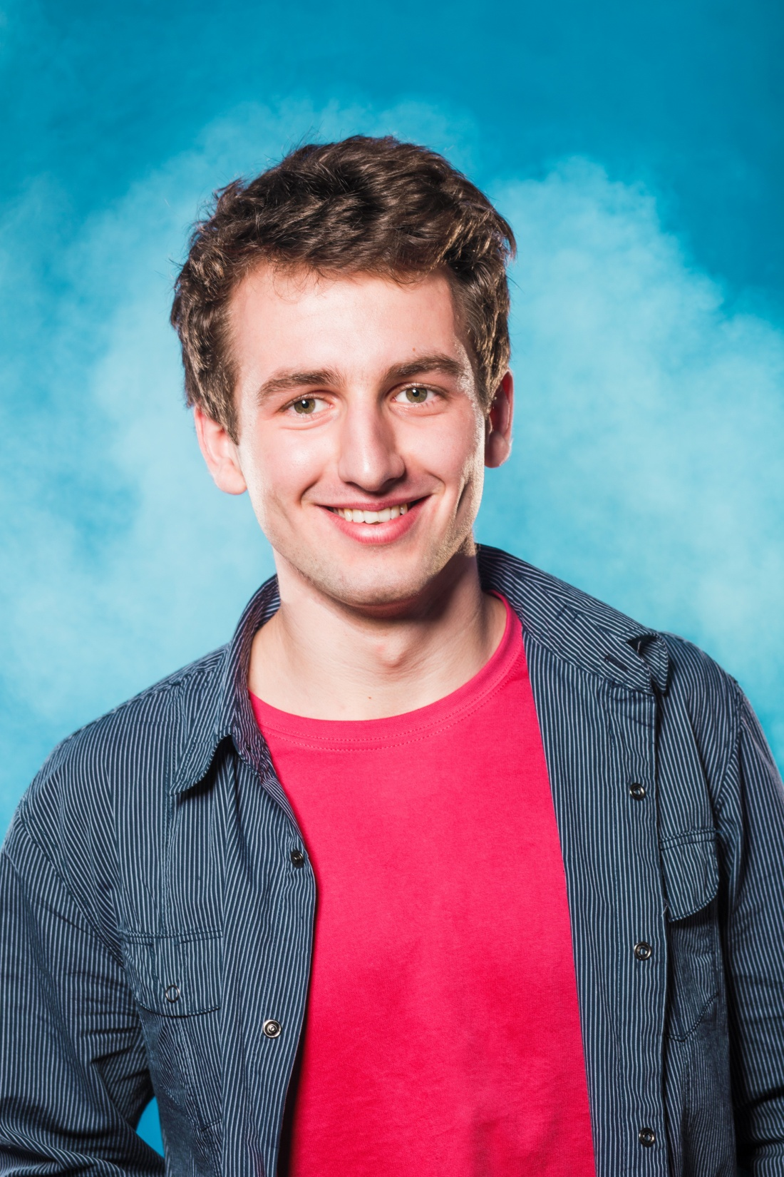
Jan Buzáš
Prospěch: 1,08
Okresní kolo:
Přírodovědný klokan
Celostátní kolo:
Internetová matematická olympiáda
Fyzika

Slide 6
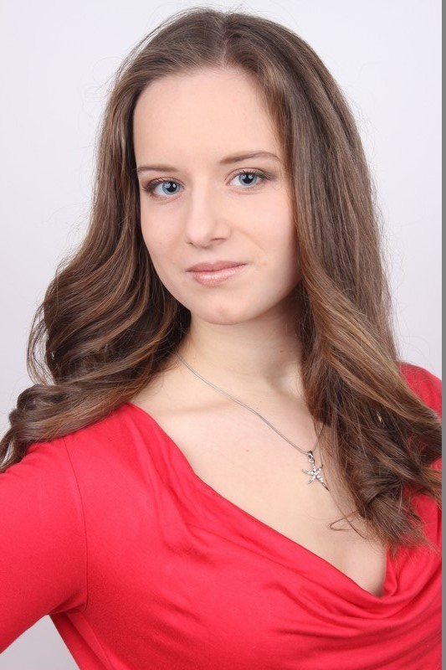
Markéta Zawadová
Prospěch: 1,17
Krajské kola:
Eurorebus
Celostátní kola:
Eurorebus
Fyzika

Slide 7
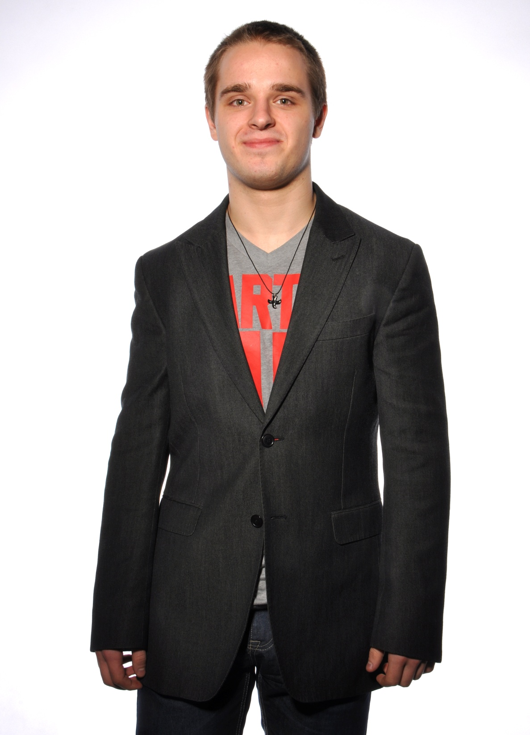
Martin Rucki
Prospěch: 1,20
Okresní kolo:
Matematika
Český jazyk
Celostátní kolo:
Bobřík informatiky
Talent Regionu:
2009
Mezinárodní soutěž:
Judo

Slide 8
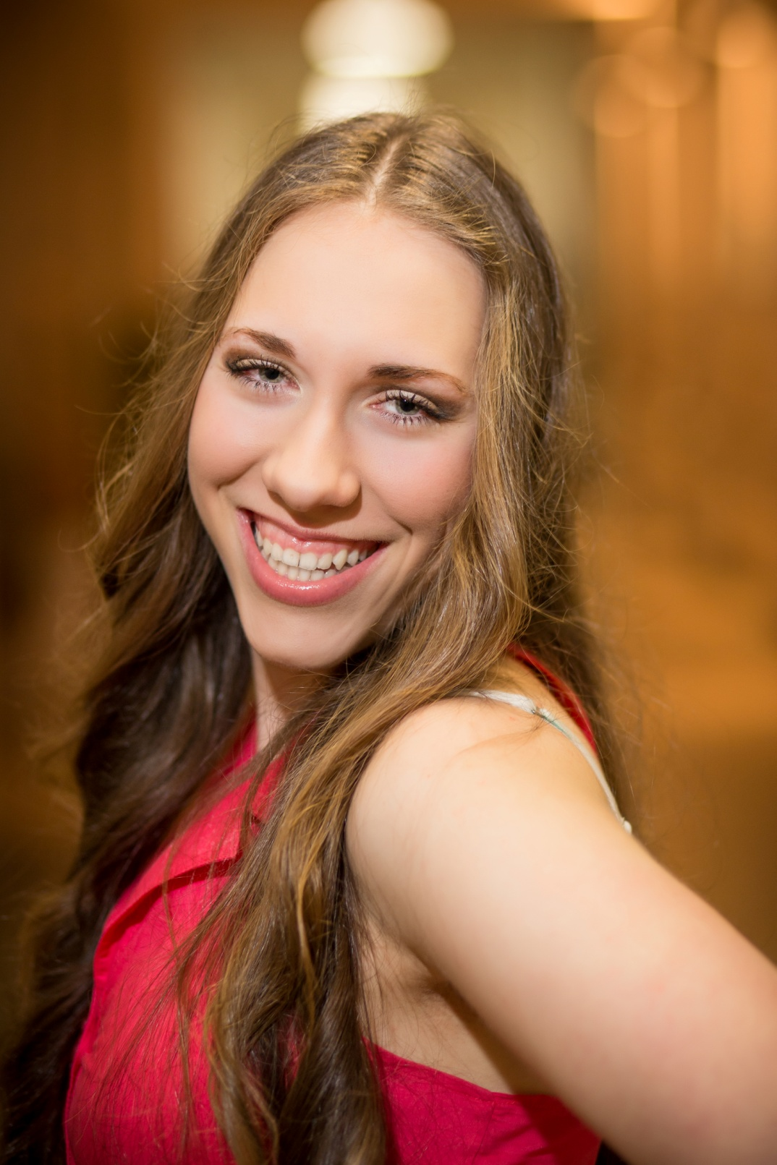
Miluše Rusnoková
Prospěch: 1,16
Krajské kolo:
Biologie
Celostátní kolo:
Projekt Recyklohraní
1. místo ve výtvarné soutěži Moje město Třinec

Slide 9
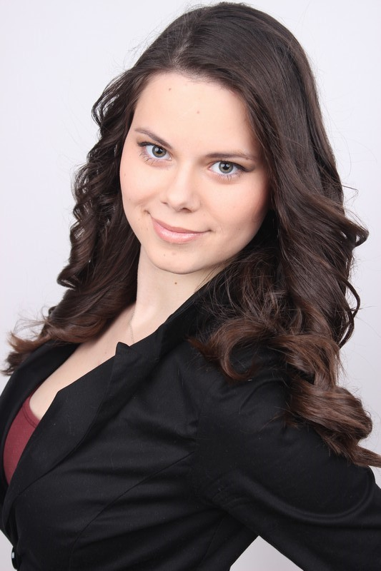
Nikola Sikorová
Prospěch: 1,30
Krajské kolo:
Eurorebus
Mimoškolní aktivita:
Dárce krve

Slide 10
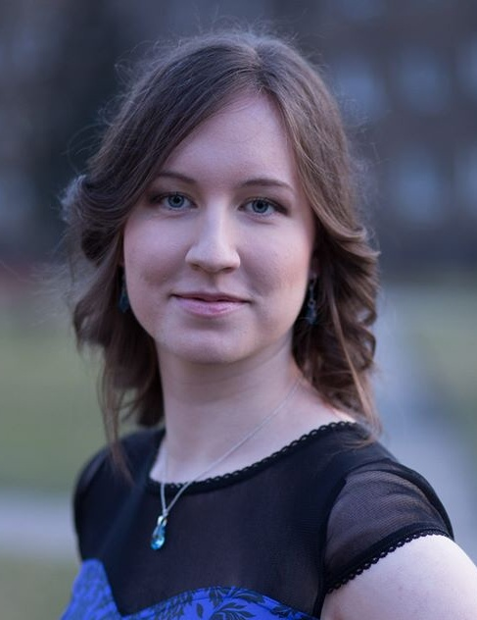
Simona Novobílská
Prospěch: 1,08
Krajské kolo Sudoku:
2009 – 1. místo
2010 – 1. místo
2011 – 5. místo
2012 – 3. místo
2013 – 2. místo

Slide 11
Tamara Sumegová
Prospěch: 1,25
Mimoškolní aktivity:
Soutěž Canti Veris Praga 2014 se Štývarovým dětským sborem
„Sólová recitace“ a postup na Národní přehlídku
V Brightonu dosažení úrovně B2 z anglického jazyka a absolvování FCE

Slide 12
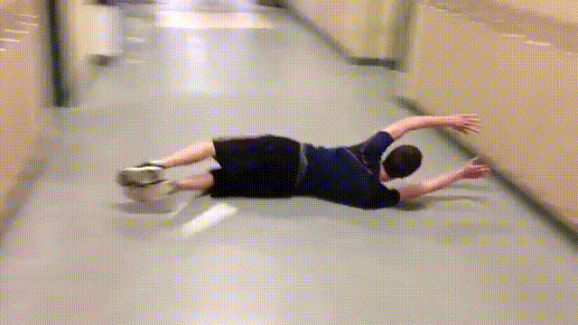
Život je nejlepší učitel - nikdy nepoví z čeho se bude zkoušet.

